Slide 1
Rapport d’optimisation
Suite à l’audit du site et du plan d’analyse réalisé, en vue d’améliorer les performances pour le référencement et l’accessibilité, nous allons parcourir les dix modifications éffectuées.

Slide 2


Changement attribut balise lang
Pour un meilleur référencement, une meilleur compréhension de la part du robot d’exploration du moteur de recherche, on indique la langue dans laquelle le site sera diffusé, cet aspect avait été relevé par la validation W3C.
Avant modification
Après modification

Slide 3


Rajout de mots clefs
Avant modification
Après modification
Pour une meilleure indexation de la part du spider, il est de bonne usage de mentionner les mots clefs.

Slide 4


Changement du contenu balise title
Avant modification
Après modification
Aussi bien pour le crawler que l’utilisateur, mettre dans la balise title du contenu explicite

Slide 5


Renommer page2 et faire correspondre les liens hypertextes
Avant modification
Après modification
Avoir un nommage explicite des fichiers html, information prise en compte par le spider.

Slide 6

Remplacer les balises <div> par des balise sémantiques
Avant modification
Après modification
Il est préférable d’utiliser autant que faire ce peut des balises sémantiques pour aider le robot d’indexation à mieux combrendre nos pages web.

Slide 7
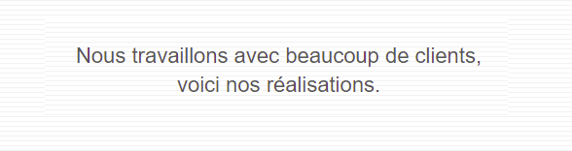
Remplacer l’image par le texte
Avant modification
Après modification
Par soucis de vitesse de chargement, le texte est beaucoup plus léger qu’une image en terme de mémoire. L’adaptabilité, la mise en forme offre plus de possibilité et est plus facile.

Slide 8
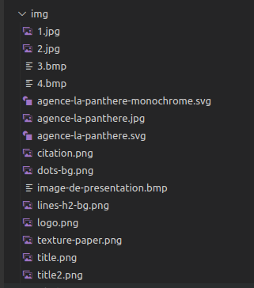
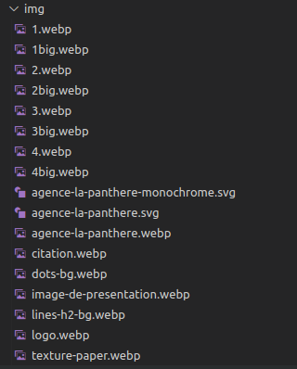
Rediemensionner, changer le format et compresser les images
Avant modification
Après modification
Le format des images ont été modifié, passé en webp. Les images redimmensionés à la bonne taille puis compressé pour gagner en légerté et en vitesse lors du chargement de la page web.

Slide 9

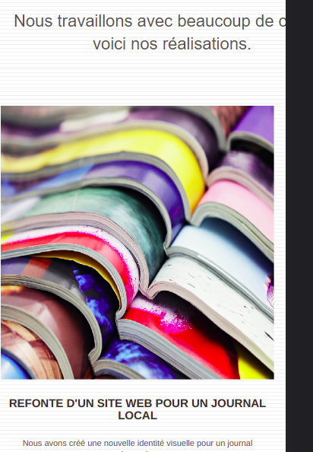
Amelioration du code, suppression doublon, adaptabilité mobile, suppression annuaire, indentation du code plus facile à lire pour maintenance .
Avant modification
Après modification
A gauche, ancienne version en disposition mobile, l’image, le texte au dessus ne sont pas centré….

Slide 10
Attribut alt appropriés dans les balises img
Avant modification
Après modification
Le contenu de l’attribut alt a été modifié pour répondre à sa fonction première qui est d’informer les personnes mal voyante du contenu de la photo

Slide 11
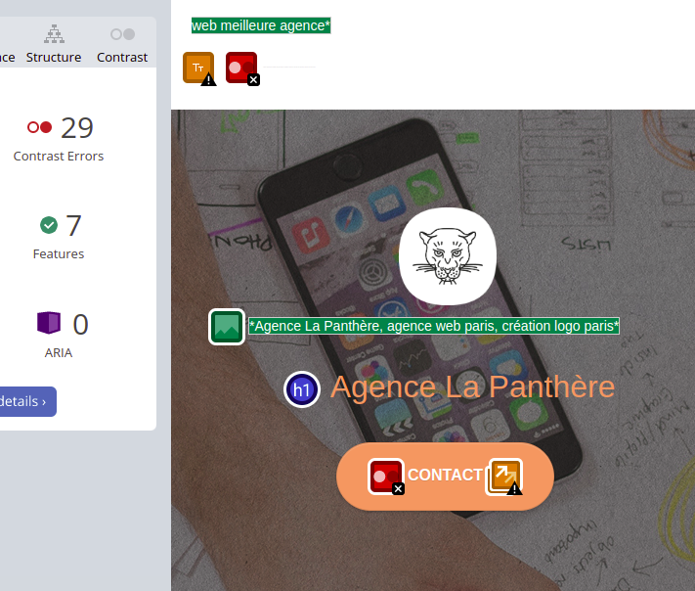
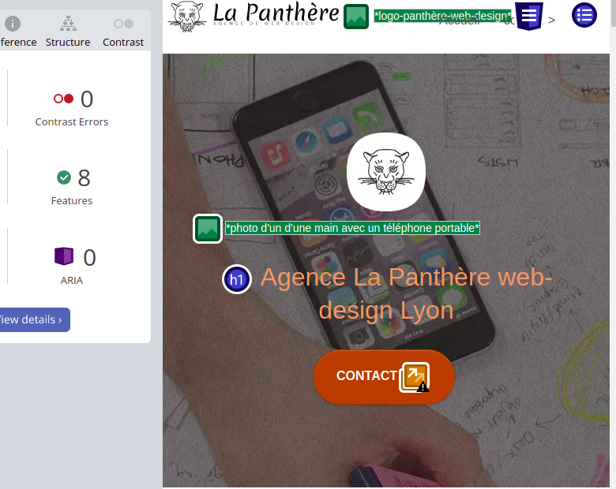
Amélioration du contraste des couleurs, test sur le site api tester, les 29 erreurs ont été corrigés…

Slide 12


Activation du focus de différents éléments

Slide 13
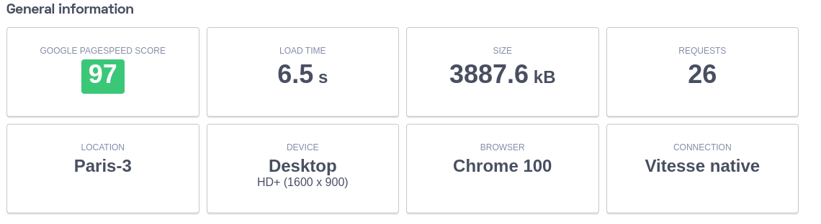
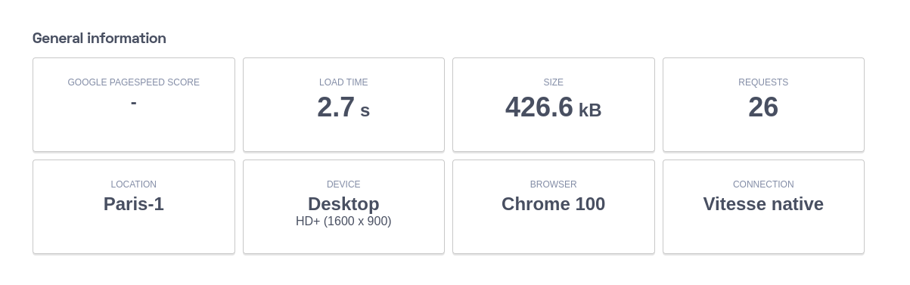
Mesure de l’amélioration de la vitesse de chargement via le site website speed test
Avant modification
Le poid du fichier a été réduit de plus de 9 fois !!
Après modification

Slide 14
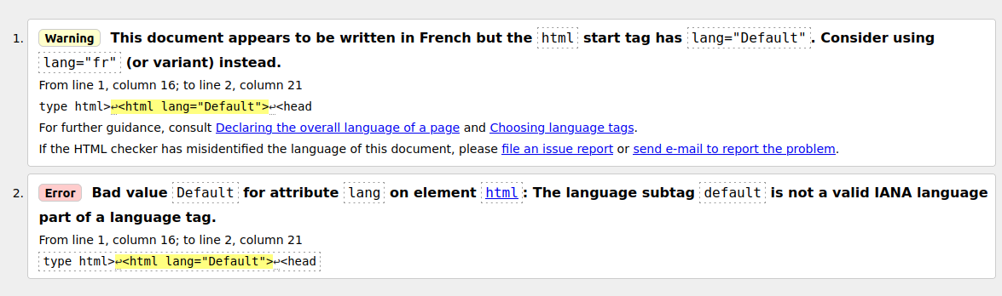
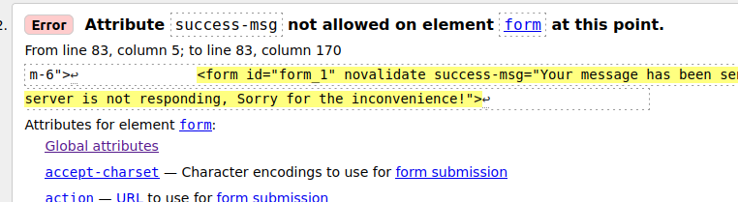
Correction pour validation W3c des doucuments html

Slide 15
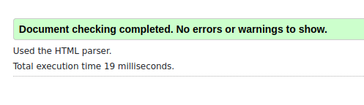
Correction pour validation W3c des doucuments html
Valeur fr dans la balise lang comme vu précédamment.
Remplacement de l’attribut succes-msg et fail-msg par data-succes-msg et data-fail-msg.

Slide 16
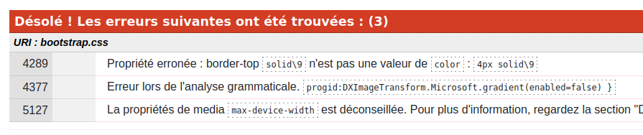
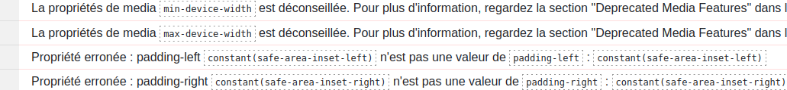
Correction pour validation W3c des doucuments css

Slide 17
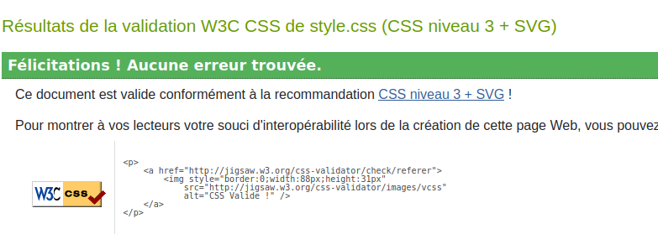
Correction pour validation W3c des doucuments css
Remplacement des valeurs des propriétés min ou max-device-width par min ou max-width
Changement de valeur pour les propriétés paddind-left par des valeurs en pixel. ?? dans bloc ligne 53 54 fichier reponsive.
Remplacement de valeur de la propriété border-top 4 px solid/9 par 4px solid.
Suppression de la propriété filter ? Dans boostrap ligne 4376

